Slide 1
Linux程序设计教程
第7章
进程控制

Slide 2
第7章 进程控制
7.1 进程基本概念
7.2 进程控制
7.3什么是Shell

Slide 3
7.1 进程基本概念
进程
  进程实体在数据集合上的一次运行过程，是拥有资源和分派资源的基本单位。
  Linux系统中，要运行一个程序，必须由Linux为此程序创建进程。对多任务系统，内存中会同时驻留多个进程，多进程“并发”执行。
  只有当某个进程获得其运行所需要的所有资源（包括CPU），它才能够执行；当进程终止后，Linux还要做一些资源收集和清理工作。
  PCB：struct task_struct，其中记录的信息包括：进程标识符，相关的文件描述符，进程状态，接收的信号等。

Slide 4
7.1 进程基本概念
进程标识 PID
  每个进程对应一个非负整数, pid_t(有符号整型)
  最大的PID为32767，每次分配进程id从小开始分配，依次递增，直到最大值后开始使用空闲的最小pid。
  三个特殊的进程：0，1，2
  系统第一个进程为init进程，pid为1，以后所有的进程都是通过fork产生的子/孙进程。pstree命令
父进程标识 PPID
  除init进程外，每个进程都有由另一个进程创建出来的，该进程称为被创建进程的父进程，而且每个进程都有唯一的父进程。

Slide 5
7.1 进程基本概念
获取进程标识
  #include <sys/types.h>
    #include <unistd.h>
    pid_t getpid(void);
获取父进程标识
    pid_t getppid(void);

Slide 6
7.1 进程基本概念
用户标识
  通常，每个用户有一个唯一的用户ID，创建用户时由系统确定，0为root用户的ID。
    /etc/passwd
      帐号:密码:UID:GID:真实姓名:家目录:shell
      root:x:0:0:root:/root:/bin/bash
  每个用户还属于用户组，一个用户可以属于多个用户组，一个用户组中可以有多个用户。
    /etc/group
      组名:密码:GID:用户列表
      bin:x:1:root,bin,daemon

Slide 7
7.1 进程基本概念
进程是通过UID和GID来控制用户对对文件等资源的访问权限的。
进程具有的ID (不只这几个) | 含义
实际用户ID | 创建进程的用户ID
有效用户ID | 进程访问系统资源时的用户ID
实际组ID | 创建进程的用户主组ID
有效组ID | 进程访问系统资源时所属的组ID
Notes:
重点掌握实际用户ID、有效用户ID的概念和区别，实际组ID、有效组ID概念区别

Slide 8
7.1 进程基本概念
获取用户标识
  #include <unistd.h>
  #include <sys/types.h>
  获取实际用户ID uid_t getuid(void );
  获取有效用户ID uid_t geteuid(void );
  获取实际组ID gid_t getgid(void );
  获取有效组ID gid_t getegid(void );
  实际上，uid_t和gid_t都是unsigned short类型

Slide 9
7.1 进程基本概念
程序：getids.c
    用root身份编写程序生成可执行文件getids，显示当前进程的uid，euid，gid，egid
    查看getids权限，分别使用用root身份和tom身份运行该程序，比较运行结果。
      切换用户身份使用“su – <用户名>”命令。使用exit退出当前切换。

Slide 10
7.1 进程基本概念
    root调用”chmod 4755 getids”
      查看权限，root与u1分别运行getids比较结果
    root调用”chmod 2755 getids”
      查看权限，root与u1分别运行getids比较结果
    root调用”chmod 6755 getids ”
      查看权限，root与u1分别运行getids比较结果
  回顾：setuid位、setgid位设置后使执行者访问系统资源时具有文件拥有者或组的身份。

Slide 11
7.1 进程基本概念
用户标识小结
  实际ID：创建进程的用户ID
  有效ID：进程访问系统资源的身份ID
  一般情况，实际用户ID与有效用户ID相同，当执行程序具有setuid权限时，进程的有效用户ID变为程序的拥有者
  如何判定有效ID？
    当可执行文件权限中拥有者/组权限执行位
      没有s时：与实际用户/组ID同
      有s时：为文件拥有者/组ID

Slide 12
7.2 进程控制
Linux命令分类
  内部命令：如cd 、pwd等
  外部命令：如ls 、cp等

Slide 13
7.2 进程控制
创建进程
在进程中运行新代码
等待进程结束
退出进程

Slide 14
创建进程（fork）
#include <unistd.h>
pid_t fork( void );
  fork被调用一次，产生一个新的子进程，即存在了2个进程
  返回值：父进程中返回子进程id，子进程中返回0，错误返回-1。
关于子进程对父进程资源的处理
  进程映像：PCB、程序段、数据段、堆、栈
    PCB：子进程获得父进程的副本，并修改PCB中部分属性。
    程序段：父子进程共享，因为程序段只读属性。
    数据段、堆、栈：写时复制技术，一般进程大部分资源在虚拟内存中，为节省全部复制浪费的时间空间，创建子进程时这些区域不复制，只有在对这些区域进行修改时才复制部分内存页。

Slide 15
fork举例
说明：fork之前都是父进程代码，调用fork成功后，父子进程都将继续执行调用fork以后的所有代码，直到exit或main函数return。
pid_t id;
id=fork( );
if(id<0)
{ perror(“fork”); }
else if(id==0)
{ //子进程代码 }
else
{ //父进程代码 }
其他代码;
左边例子中，执行次序：
父进程：
1赋值id
2对if-else-else语句选择执行
3其他代码
子进程：
1fork成功后，赋值id
2对if-else-else语句选择执行
3其他代码
期间遇到exit或main函数return都会各自退出进程

Slide 16
fork举例
forktest.c
假设父进程id为1273，子进程id为1274。
pid_t id;
id=fork();
if(id<0)
{ perror("fork"); exit(1);}
else if(id==0)
{ printf(“child pid= %d\n",getpid()); }
else
{ printf(“parent pid= %d\n",getpid()); }
printf("%d print this sentence\n",getpid());

Slide 17
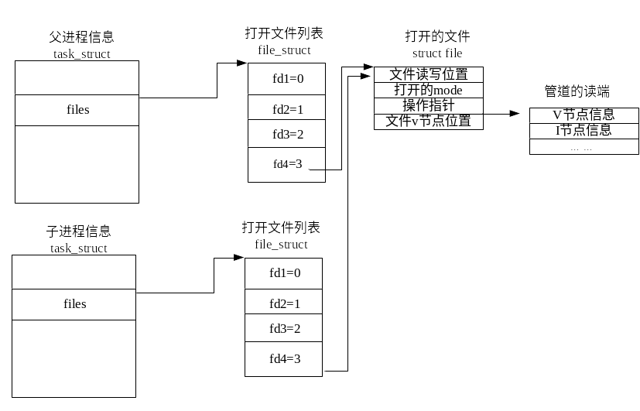
对打开文件的处理
父进程先打开文件，向文件写内容hello，创建子进程子进程写内容world，父进程再写welcome。结果文件内容是helloworldwelcome。父子进程共享打开文件表项。

Slide 18
P 125 forkvalue.c
P 126 forkfile.c(分析)

Slide 19
vfork
vfork与fork的区别在于vfork是借用而不复制父进程空间，之所以提出vfork就是由于fork写时复制的策略固然能减少全部拷贝浪费的时间空间，但是fork还是要将父进程在内存中的部分内容拷贝给子进程这还是要浪费时间空间的。
所以如果创建子进程目的是要执行其他程序，那么这部分空间也不需要拷贝。因此使用vfork创建子进程，目的是子进程直接调用exec族函数去执行其他程序。

Slide 20
fork与vfork的区别
#include <unistd.h>
pid_t vfork( void );
与fork区别
  子进程与父进程共享数据段和堆栈
  父进程被挂起，子进程运行结束或调用exec族、exit时父进程才能继续执行。
vfork.c

Slide 21
7.2 进程控制
创建进程
在进程中运行新代码
等待进程结束
退出进程

Slide 22
执行一个新程序—exec族函数
fork创建的子进程是父进程的一个副本，但是创建两个一模一样的进程是没有意义的。
一般父进程创建子进程后,子进程要执行其他的程序，这也是Linux内核执行程序的方法。
一个进程如何来启动另一个程序的执行？ －exec族函数

Slide 23
exec族函数
exec族函数以参数所指程序替换正在执行的程序
  execl、execlp、execle
  execv、execvp、execve
  形式：execAB（A：l、v；B：空、p、e）

Slide 24
exec族函数原型
exec*
  int execl (const char *path, const char *arg, ...);
  int execlp(const char *file, const char *arg, ...);
  int execle(const char *path, const char *arg,… , const char *envp[ ]);
  int execv (const char *path, const char *argv[ ]);
  int execvp(const char *file, const char *argv[ ]);
  int execve(const char *path, const char *argv[ ], const char *envp[ ];
  path/file：可执行文件名
  arg/argv：传给path/file可执行文件的命令行参数
  envp：环境变量
exec族函数的返回值
  成功则没有返回值，失败返回-1
    最常见的错误就是参数所指定的可执行文件不存在。

Slide 25
exec族函数比较
 | 可执行文件名 |  | 命令行参数 |  | 环境变量
 | 本身带路径 | 使用PATH | 列表方式 | 数组方式
execl | √ |  | √
execlp |  | √ | √
execle | √ |  | √ |  | √
execv | √ |  |  | √
execvp |  | √ |  | √
execve | √ |  |  | √ | √
l、v的区别：命令行参数形式不同
p和非p的区别：可执行文件名是否需要指定路径。
e和非e的区别：是否需要指定环境变量列表

Slide 26
定义函数
#include<unistd.h>
int execl(const char * path,const char * arg,...., NULL);
函数说明
execl()用来执行参数path字符串所代表的文件路径，接下来的参数代表执行该文件时传递过去的argv[0]、argv[1]……，最后一个参数必须用空指针(NULL)作结束。
返回值
执行成功，则函数不会返回
执行失败，则直接返回-1，失败原因存于errno

Slide 27
参数说明
path是一个绝对路径， argv[?] 是传给新进程的参数， 很有意思的是 argv[0] 不必是正确的文件名, 实际上可以是任何字符串。
就是为了伪装argv[0],让它不能反映程序的真是位置而已.

Slide 28
范例—execl的简单应用
#include <unistd.h>
main( )
{
execl(“/bin/ls”, “ls”, “-al”, “/etc/passwd”, NULL);
}
执行结果
-rw-r--r-- 1 root root 705 Sep 3 13 :52 /etc/passwd
Notes:
execlp(“ls”, “ls”, “-al”, “/etc/passwd”, NULL);也可以。

Slide 29
应用举例
#include <unistd.h>
#include <stdio.h>
int main( )
{
printf(“Running ps with execlp\n”);
execlp(“ps”, “ps”, “-af”, 0);
printf(“Done!\n”);
exit(0);
}
问题
“Done!”会打印输出吗？

Slide 30
exec族函数说明
使用参数指定程序的程序段、用户数据段、堆栈替换原进程的程序段、用户数据段、堆栈。
原进程的系统数据段（包括PCB）几乎没有被破坏，所以进程属性基本上被保留了，比如PID。
  也就是说，对系统而言，还是那个进程，不过已经开始执行另一个程序了（旧瓶装新酒）。
P128 forkexec.c

Slide 31
7.2 进程控制
创建进程
在进程中运行新代码
等待进程结束
退出进程

Slide 32
父进程等待子进程
实现一个简单的Shell
  创建子进程、运行一个程序、等待子进程结束
进程之间的继承关系可使用pstree查看，除init外所有进程都有父进程。父进程负责处理僵死的子进程（通过wait系列函数）。
每个结束的子进程都有结束状态，可由父进程通过wait系列函数获得。
这里的“等待”包括几个过程
  (1)父进程挂起等待子进程结束
  (2)获得子进程结束状态
  (3)处理僵死子进程。

Slide 33
wait和waitpid
wait
  等待任意一个子进程
  属于waitpid的特例
waitpid
  等待指定的子进程，如指定某个子进程，指定属于某个组的任意子进程。

Slide 34
wait
#include <sys/types.h>
#include <sys/wait.h>
pid_t wait(int *status);
参数：
status：子进程的返回状态指针，可置NULL表明父进程不获取子进程返回状态。
返回值：成功返回终止子进程id，返回0表示没有子进程，错误返回-1置errno。
说明：
  当调用wait时，父进程被挂起直至该进程的任一个子进程结束wait调用才返回。
P133-135程序

Slide 35
waitpid
pid_t waitpid(pid_t pid, int *status,int options);
参数
  pid
    pid > 0 : 等待进程id为pid的子进程
    pid == 0 : 等待与自己同组的任意子进程
    pid == -1: 等待任意一个子进程 wait()
    pid < -1: 等待进程组号为|pid|的子进程
  status：子进程退出状态，不需要可置为NULL
  options：可为0，或者WNOHANG：若指定子进程未结束立即返回0
返回值：成功返回终止子进程id，返回0表示没有子进程，错误返回-1置errno。
wait(&stat) 等价于 waitpid(-1, &stat, 0)
P137 程序。

Slide 36
多进程程序的一般结构
if ((pid = fork( )) > 0)
{
parent’s code;
wait( );
}
else if (pid == 0)
child’s code;
else
error handling;
return xxx;
Shell的简单实现实例：shell0.c

Slide 37
7.2 进程控制
创建进程
在进程中运行新代码
等待进程结束
退出进程

Slide 38
进程的终止
正常
  main函数结束
  main函数中调用return
  exit
  _exit
异常
  接收到某种信号
  调用abort：产生SIGABRT信号，类似接收信号

Slide 39
进程的终止状态
整型，由父进程接收。
可以通过exit、_exit、main中的return返回进程终止状态。
若main的返回类型是整型，main函数执行到最后一条语句时（隐式返回），则进程终止状态是0。

Slide 40
exit系列函数
#include <stdlib.h>
void exit(int status);
#include <unistd.h>
void _exit(int status);

Slide 41
exit
#include <stdlib.h>
void exit( int status);
参数：status代表进程退出状态，可不加。
说明
  正常结束当前进程
  无返回值，传递SIGCHLD信号给父进程，父进程可以由wait函数取得子进程结束状态。
  刷新进程缓冲区，关闭未关闭的文件。

Slide 42
_exit
#include <unistd.h>
void _exit( int status);
参数：status代表进程退出状态。
说明
  立即结束当前进程
  无返回值，传递SIGCHLD信号给父进程，父进程可以由wait函数取得子进程结束状态。
  不刷新进程缓冲区，关闭未关闭的文件。
进程结束是通过显式或隐式(通过调用exit)调用_exit结束

Slide 43
exit和_exit区别
exit是标准C库函数，_exit是unix库函数
exit最终会调用_exit实现
都没有返回值，都会向父进程传递SIGCHLD信号。
exit可以不带终止状态，_exit必须带
exit正常结束进程，在进程终止之前要刷新缓冲区
_exit立即结束进程，不刷新缓冲区。
P131 exittest.c

Slide 44
小结：进程的一生
从进程本身角度观察
  随着一句fork，一个新进程呱呱落地，但这时它只是老进程的一个克隆。
  然后，随着exec，新进程脱胎换骨，离家独立，开始了独立工作的职业生涯。
  人有生老病死，进程也一样
    自然死亡：运行到main最后一个“}”，从容离去；
    中途退场：2种方式，一种是调用exit函数，一种是在main函数内使用return。无论哪一种方式，它都可以留下留言，放在返回值里保留下来；
    强制结束：被其它进程结束它的生命。
  进程死掉以后，会留下一个空壳，父进程调用wait打扫战场，使其最终归于无形。
Notes:
刚刚是从shell角度观察

Slide 45
7.2 进程控制
在一个程序内通过system函数来运行另一个程序并由此创建一个新进程，这是在一个程序内执行另一个程序的最简单的方法。
system
  #include <stdlib.h>
  int system(const char *string);
  string：要加载执行的命令
  命令执行失败时返回-1
参数string为要执行的命令字符串，它将被送给Unix的命令解释程序shell，由shell来执行该命令。
实际上system是通过fork，exec，waitpid来实现的。

Slide 46
附加：Linux特殊进程
因父亲进程先退出而导致一个子进程被init进程收养的进程为孤儿进程。
而已经退出但还没有回收资源的进程为僵死进程。

Slide 47
孤儿进程示例
int main()
{
pid_t pid;
if((pid=fork())==-1)
perror("fork");
else if(pid==0)
{
printf("pid=%d,ppid=%d\n",getpid(),getppid());
sleep(2);
printf("pid=%d,ppid=%d\n",getpid(),getppid());
}
else
exit(0);
}

Slide 48
僵死进程示例
int main()
{
pid_t pid;
if((pid=fork())==-1)
perror("fork");
else if(pid==0)
{
printf("child_pid pid=%d\n",getpid());
exit(0);
}
sleep(3);
system("ps");
exit(0);
}

Slide 49
7.3什么是Shell
思考——shell是如何运行程序的？
Shell也是程序
①接收用户输入的外部命令ls（外部命令）
②shell创建一个新的子进程来运行ls
③shell将ls从磁盘载入，在新进程中执行ls
④shell等待ls进程运行结束
本章要实现的shell就是要循环实现以上过程。

Slide 50
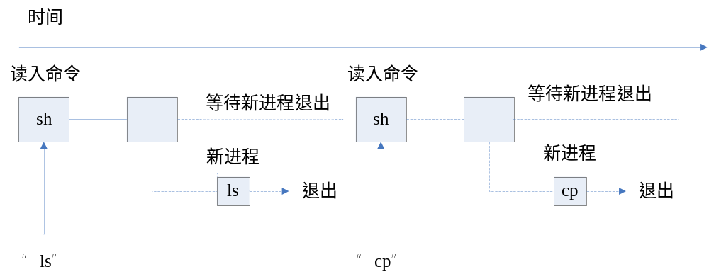
7.3什么是Shell

Slide 51
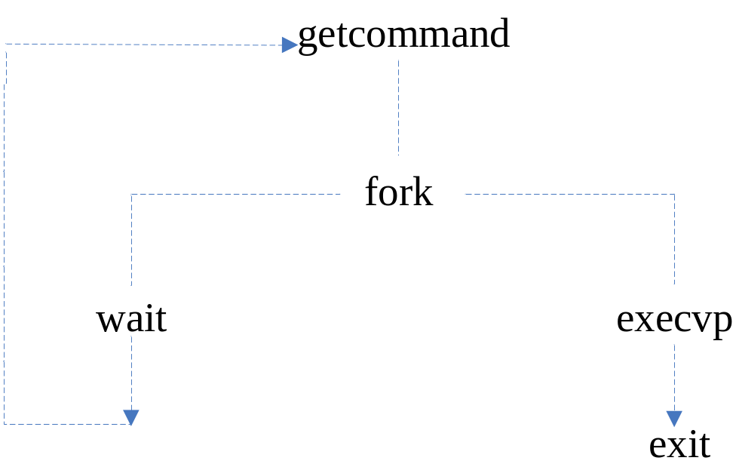
7.3什么是Shell
  实现一个简单的命令解释器：Shell
  创建新进程、新进程运行一个可执行程序（命令）、等待新进程结束
  Shell的简化流程图

Slide 52
7.4案例7：实现简单的Shell
这一章中要实现一个简单的命令解释器（Shell），要求具备shell最基本的功能：接收用户输入的命令（可执行程序）、执行命令、等待命令结束，如此往复。
Shell是用户与内核之间的接口，shell本身也是一个程序，用户登录后便作为进程运行。
用户登录的shell
  chsh –l
  /etc/passwd
  echo $SHELL

Slide 53
7.4案例7：实现简单的Shell
见教材。

Slide 54
谢谢！

